Slide 1
SECRETARIA DE ESTADO DE SAÚDE
SECRETARIA EXECUTIVA ADJUNTA DA ATENÇÃO ESPECIALIZADA DA CAPITAL
REDE DE ATENÇÃO ÀS PESSOAS COM DOENÇAS CRÔNICAS
Liliana Lima Melo
Tayciara Maia Costa
Manaus. Am
Agostoo, 2018

Slide 2
Introdução
Redes de Atenção à Saúde: Portaria n° 4.279/GM/MS de 30 de dezembro de 2010;
Redes Prioritárias:
Rede Cegonha;
Rede de Atenção às Urgências e Emergências;
Rede de Atenção Psicossocial;
Rede de Atenção à Saúde das Pessoas com Doenças Crônicas;
Rede de Cuidado à Pessoa com Deficiência.

Slide 3
Introdução
Rede de Atenção à Saúde das Pessoas com Doenças Crônicas
Portaria n° 483 de 1 de abril de 2014: redefine a Rede de Atenção à Saúde das Pessoas com Doenças Crônicas no âmbito do SUS e estabelece diretrizes para a organização das suas linhas de cuidado.
Art. 2°
Consideram-se doenças crônicas aquelas que apresentam início gradual, com duração longa ou incerta, que em geral, apresentam múltiplas causas e cujo tratamento envolva mudanças de estilo de vida, em um processo de cuidado contínuo que, usualmente, não leva à cura.

Slide 4
Introdução
A partir do quadro epidemiológico apresentado no país, foram estabelecidas as diretrizes para a organização de suas linhas de cuidado e priorizados na organização da rede os seguintes eixos temáticos, dentro dos quais serão desenvolvidas as linhas de cuidado para as doenças/fatores de risco mais prevalentes:
Doenças renocardiovasculares;
Diabetes;
Obesidade;
Doenças respiratórias crônicas;
Câncer (de mama e colo de útero).

Slide 5
Doenças Renocardiovasculares
Doença Renal Crônica
Portaria n° 1168, de 15 de junho de 2004: institui a Política Nacional de Atenção ao Portador de Doença Renal.
Portaria n° 432, de 6 de junho de 2006: traz orientações para a implantação das Redes Estaduais de Assistência em Nefrologia na Alta Complexidade.
Portaria n° 389, de 13 de março de 2014: define critérios para a organização da linha de cuidado da Pessoa com Doença Renal Crônica (DRC) e institui incentivo financeiro de custeio destinado ao cuidado ambulatorial pré-dialítico. (Revogada)
RDC N°11 de 13 de março de 2014: dispõe sobre requisitos de boas práticas de funcionamento para os serviços de diálise e dá outras providências.
Diretrizes Clínicas para o Cuidado ao Paciente com Doença Renal Crônica – DRC no Sistema Único de Saúde.
Portaria n° 1675, de 7 de junho de 2018: dispõe sobre os critérios para a organização, funcionamento e financiamento do cuidado da pessoa com Doença Renal Crônica – DRC no âmbito do Sistema Único de Saúde – SUS.

Slide 6
Atendimento Especializado em Nefrologia
Ambulatório Araújo Lima Nefrologia Geral: 01médico
Nefrologia Pediátrica : 01 médico
Policlínica Codajás
Nefrologia Geral: 01 médico
Nefrologia Pediátrica : 03 médicos
Policlínica Governador Gilberto Mestrinho
Nefrologia Pediátrica : 01 médico
Atenção Especializada
Ambulatórios Especializados em Nefrologia

Slide 7
Atendimento Especializado em Nefrologia
Centro de Doenças Renais (CDR): 3 turnos / 33 máquinas / 137 pacientes em Hemodiálise / 14 em Diálise Peritoneal
PRONEFRO: 3 turnos / 45 máquinas / 213 pacientes em Hemodiálie / 7 em Diálise Peritoneal
Clínica Renal de Manaus: 3 turnos / 63 máquinas / 210 em Hemodiálise / 50 em Diálise Peritoneal
Centro de Diálise Deputado Francisco Bambolê (CEHMO) da FHAJ: 3 turnos / 39 máquinas / 210 pacientes em Hemodiálsie (em processo de habilitação)
Hospital Santa Júlia: 3 turnos / 20 máquinas / 99 pacientes em Hemodiálise / 1 em Diálise Peritoneal
Hospital Universitário Getúlio Vargas: serviço suspenso.
Serviços de Nefrologia habilitados como Unidades Especializada em DRC com hemodiálise e diálise peritoneal
Ambulatórios Especializados em Nefrologia e Urgências

Slide 8
Atendimento Especializado em Nefrologia
Hemodiálise ofertada nos HPS
HPS João Lúcio Pereira Machado: 2 máquinas
HPS Platão Araújo: 2 máquinas
HPS 28 de Agosto: 3 máquinas
Atenção Especializada
Hemodiálise ofertada nos HPSC
HPSC Zona Sul
HPSC Zona Leste
HPSC Zona Oeste
Hospital Infantil Dr. Fajardo
Instituto da Criança do Amazonas (ICAM)

Slide 9
Ações da Rede
Novembro / 2017: aprovação do Plano Estadual de Prevenção, Diagnóstico e Tratamento das Doenças Renais do Estado;
Janeiro / 2018: aprovação em CIB da proposta de Habilitação da Fundação Hospital Adriano Jorge como serviço de Atenção Especializada em DRC com hemodiálise e diálise peritoneal;
Março / 2018: aprovação em CIB da proposta de habilitação da Clínica PRONEFRO como Unidade de Atenção Ambulatorial Especializada em DRC nos estágios 4 e 5 – Pré-Dialítico e Unidade de Atenção Especializada em DRC com hemodiálise e diálise peritoneal;

Slide 10
Ações da Rede
Junho / 2018: aprovação em CIB incentivo financeiro para complementação dos valores da tabela SUS, para recompor o déficit no financiamento da Diálise Peritoneal;
Realização de visitas técnicas aos Serviços de Diálise e Pronto Socorros;
Elaboração de Documento Descritivo para a Contratualização dos Serviços de Diálise;
Apresentação do Plano Estadual de Prevenção, Diagnóstico e Tratamento das Doenças Renais do Estado nas CIR.

Slide 11
Planejamento até dezembro 2018
Regular a Terapia Renal Substitutiva (TRS);
Implementar a contratualização nas Clínicas de TRS;
Ampliar a oferta de Diálise Peritoneal (230 pacientes);
Ampliar a oferta de Hemodiálise (200 pacientes);
Aprovação em CIB e Habilitação de 1 (uma) Unidade Especializada em DRC – Ambulatório Pré-Dialítico;
Dar continuidade às apresentações do Plano Estadual de Prevenção, Diagnóstico e Tratamento das Doenças Renais do Estado nas CIR.

Slide 12
Plano Estadual de Prevenção, Diagnóstico e Tratamento das Doenças Renais do Estado
Elaboração dos planos municipais de Prevenção, Diagnóstico e Tratamento das Doenças Renais.

Slide 13
Obesidade
Portaria n° 425 de 19 de março de 2013: Estabelece regulamento técnico, normas e critérios para a Assistência de Alta Complexidade ao Indivíduo com Obesidade.
Portaria n° 424 de 19 de março de 2013: Redefine as diretrizes para a organização da prevenção e do tratamento do sobrepeso e obesidade como linha de cuidado prioritária da Rede de Atenção à Saúde das Pessoas com Doenças Crônicas.
Portaria n° 62 de 06 de janeiro de 2017: Altera as Portarias nº 424/GM/MS, de 19 de março de 2013, que redefine as diretrizes para a organização da prevenção e do tratamento do sobrepeso e obesidade como linha de cuidado prioritária na Rede de Atenção às Pessoas com Doenças Crônicas e nº 425/GM/MS, de 19 de março de 2013, que estabelece o regulamento técnico, normas e critérios para a Assistência de Alta Complexidade ao Indivíduo com Obesidade.

Slide 14
Ações da Rede
Abril / 2018: Aprovação em CIB da proposta de Habilitação do HUGV como Serviço de Assistência de Alta Complexidade ao Indivíduo com Obesidade
Agosto / 2018: Envio da proposta de Habilitação do HUGV como Serviço de Assistência de Alta Complexidade ao Indivíduo com Obesidade ao Ministério da Saúde.
Agosto / 2018: Transição do serviço de cirurgia bariátrica da Fundação Hospital Adriano Jorge para o HUGV.

Slide 15
Planejamento até dezembro 2018
Elaborar e aprovar em CIB a Linha de Cuidado do Sobrepeso e Obesidade.

Slide 16
Oncologia
Portaria n° 3388, de 30 de dezembro de 2013: Redefine a Qualificação Nacional em Citopatologia na prevenção do câncer do colo do útero (QualiCito), no âmbito da Rede de Atenção à Saúde das Pessoas com Doenças Crônicas.
Portaria n° 189, de 31 de janeiro de 2014: Institui o Serviço de Referência para Diagnóstico e Tratamento de Lesões Precursoras do Câncer do Colo de Útero (SRC), o Serviço de Referência para Diagnóstico de Câncer de Mama (SDM) e os respectivos incentivos financeiros de custeio e de investimento para a sua implantação.
Portaria n° 140, de 27 de fevereiro de 2014: redefine os critérios e parâmetros para organização, planejamento, monitoramento, controle e avaliação dos estabelecimentos de saúde habilitados na atenção especializada em oncologia e define as condições estruturais, de funcionamento e de recursos humanos para a habilitação destes estabelecimentos no âmbito do Sistema Único de Saúde (SUS).

Slide 17
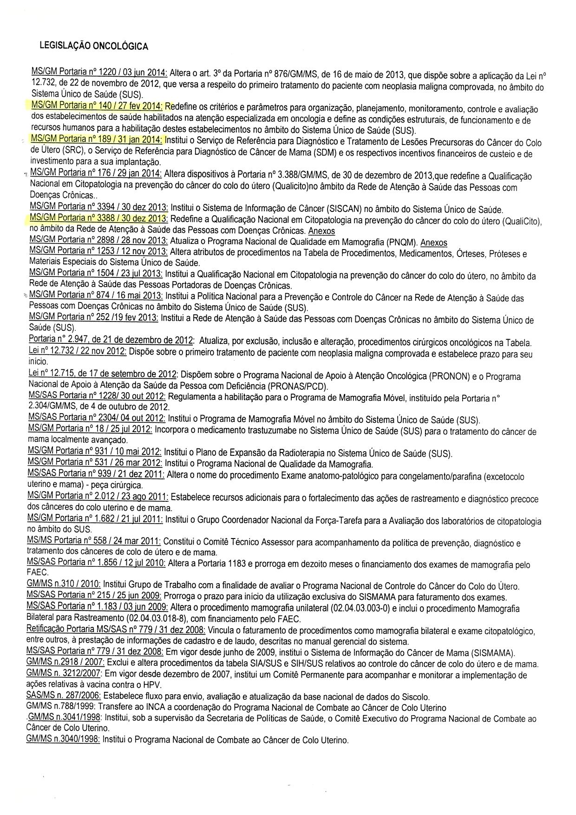

Slide 18
Oncologia
Fluxo de distribuição de lâminas do exame citopatológico do colo uterino.
Laboratório Sebastião Marinho da Secretaria Municipal de Saúde de Manaus – SEMSA/Manaus - capacidade/mês de leitura de 6.500 lâminas;
Laboratório LabNorte - cota/mês de 7.442 lâminas. Atende hoje 40 (quarenta) municípios do interior;
Centro de Diagnóstico Laboratorial (CDL) - cota/mês de 1.462 lâminas. Atende hoje 12 (doze) municípios do interior;
Instituto de Patologia e Hematologia de Manaus (IPHM) - cota/mês de 1.833 (uma mil, oitocentas e trinta e três) lâminas. Atende hoje 9 (nove) municípios do interior.

Slide 19
ATIVIDADE | SERVIÇO | UNIDADES | STATUS
Melhorar a qualidade da assistência ambulatorial em oncologia, com ampliação do apoio diagnóstico e terapêutico, articulada com a atenção domiciliar e atenção básica | 12 Serviços de Referência para Diagnóstico e Tratamento das Lesões Precursoras de Câncer de colo de útero – SRCs | Capital: Policlínicas Codajás, Gilberto Mestrinho, João Braga, Castelo Branco, Comte Teles e Ambulatório Araújo Lima | Habilitados. Processos para aquisição de equipamentos com Emenda Parlamentar sendo acompanhados por meio de busca ativa nos setores desta Secretaria.
 |  | Interior: Hospital de Borba Vó Mundoca, Hospital José Mendes (Itacoatiara), Hospital Jofre Cohen (Parintins), Maternidade Celina Villacrez (Tabatinga), Hospital Regional de Tefé e Hospital Geral de Manacapuru | Em fase de habilitação. Processos para aquisição de equipamentos com Emenda Parlamentar sendo acompanhados por meio de busca ativa nos setores desta Secretaria.
 | 07 Serviços de Diagnóstico de Mama – SDMs | Capital: Policlínicas Djalma e Comte Teles e, Ambulatório Araújo Lima e Instituto da Mulher D. Lindu | Em fase de coleta de documentação ( Téc. Radiologia)
 |  | Interior: Hospital de Borba Vó Mundoca, Hospital José Mendes (Itacoatiara), Hospital Jofre Cohen (Parintins) | Em fase de coleta de documentação ( Téc. Radiologia)
Ampliar os serviços de cirurgia, radioterapia, quimioterapia, incluindo-se a hormonioterapia, e cuidados paliativos, em nível ambulatorial e de internação. | Habilitar 01 Unacon em Manaus | Hospital Santa Júlia ou Beneficente Portuguesa | Santa Júlia: Secretaria aguardando resposta quanto ao interesse do Hospital em reiniciar o processo e habilitação. Beneficente Portuguesa: aguardando credenciamento.

Slide 20
Ações da Rede
Troca de Laboratório para análises de lâminas do exame citopatológico do colo uterino (40 municípios);
Habilitação de 2 SRCs do interior: Tabatinga e Itacoatiara;
Termos de referência para aquisição de equipamento por emenda parlamentar foram refeitos e sendo acompanhados nos setores da secretaria;
Início da Contrarreferência em Mastologia.

Slide 21
Planejamento até dezembro 2018
Credenciar novos laboratórios para a realização de análise de exames citopatológicos;
Realizar visitas técnicas nos Laboratórios que realizam análise dos exames citopatológicos;
Habilitar os 4 (quatro) Serviços de Referência para Diagnóstico e Tratamento de Lesões Precursoras do Câncer de Colo de Útero (SRCs) do interior (Tefé, Manacapuru, Parintins e Borba);
Equipar os Serviços de Referência para Diagnóstico e Tratamento de Lesões Precursoras do Câncer de Colo de Útero (SRCs)

Slide 22
Planejamento até dezembro 2018
Retomar as atividades do Centro Qualificador de Ginecologia (CQG);
Articular a capacitação para os ginecologistas do interior dos SRCs habilitados;
Credenciar/habilitar 1 (uma) Unidade de Alta Complexidade em Oncologia (UNACON);
Continuar a apresentar nas CIR o Plano de Atenção Oncológica do Amazonas e auxiliar os municípios na construção de seus planos municipais

